Slide 1


Task-Management in einer Microservice-Umgebung
Peter Heinemann

Slide 2
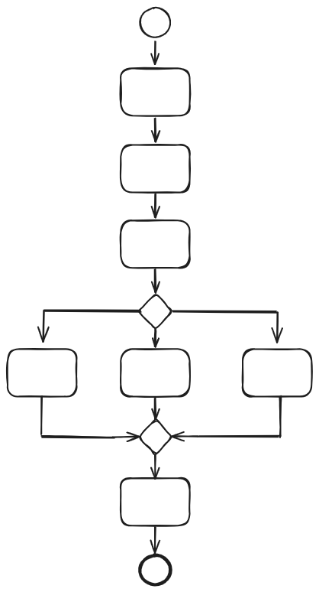
Agenda
Motivation
Anforderungen
Architektur
Task-Liste
Task-Manager
Prozess-Applikation(en)
Demo
Ausblick

Slide 3
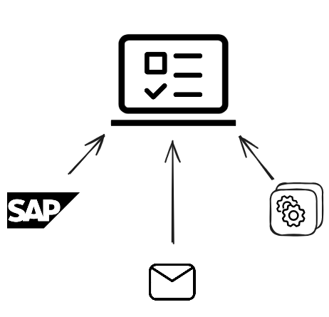
Motivation
Unterschiedliche Quellen an Benutzeraufgaben
End-of-Life von Camunda 7

Slide 4

Anforderungen
KISS
Flexibilität
Engine-Kompatibilität
Unterstützung im Frontend
Einsatz von Open-Source Technologien
Docker

Slide 5
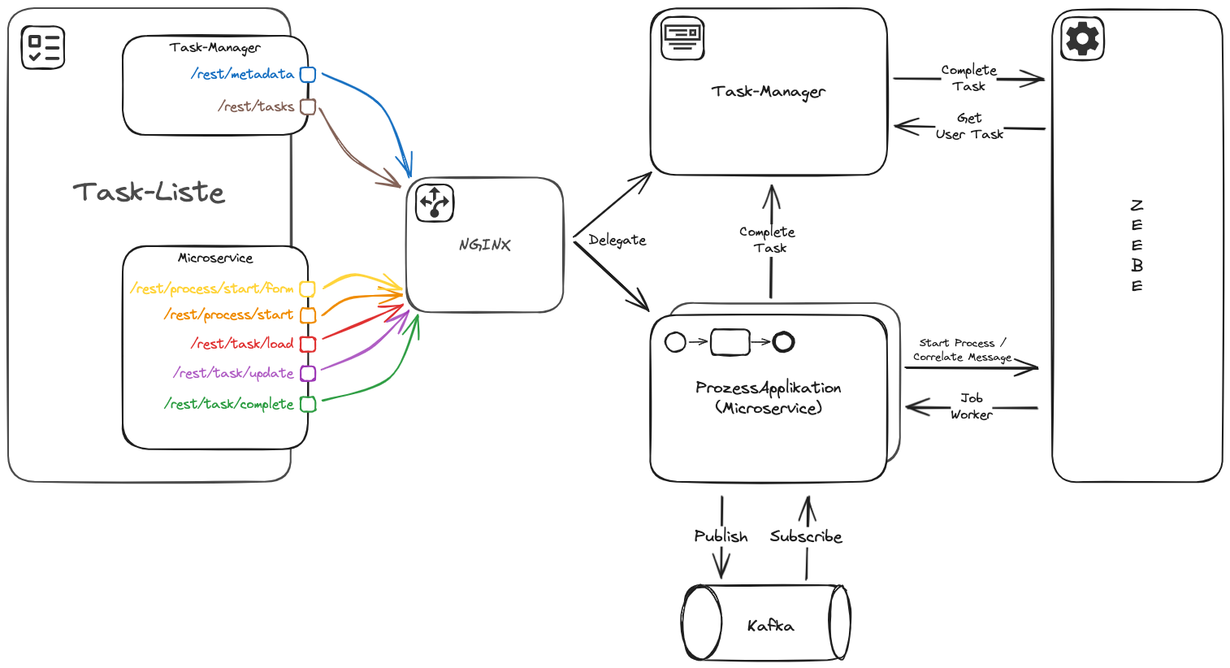
Architektur

Slide 6
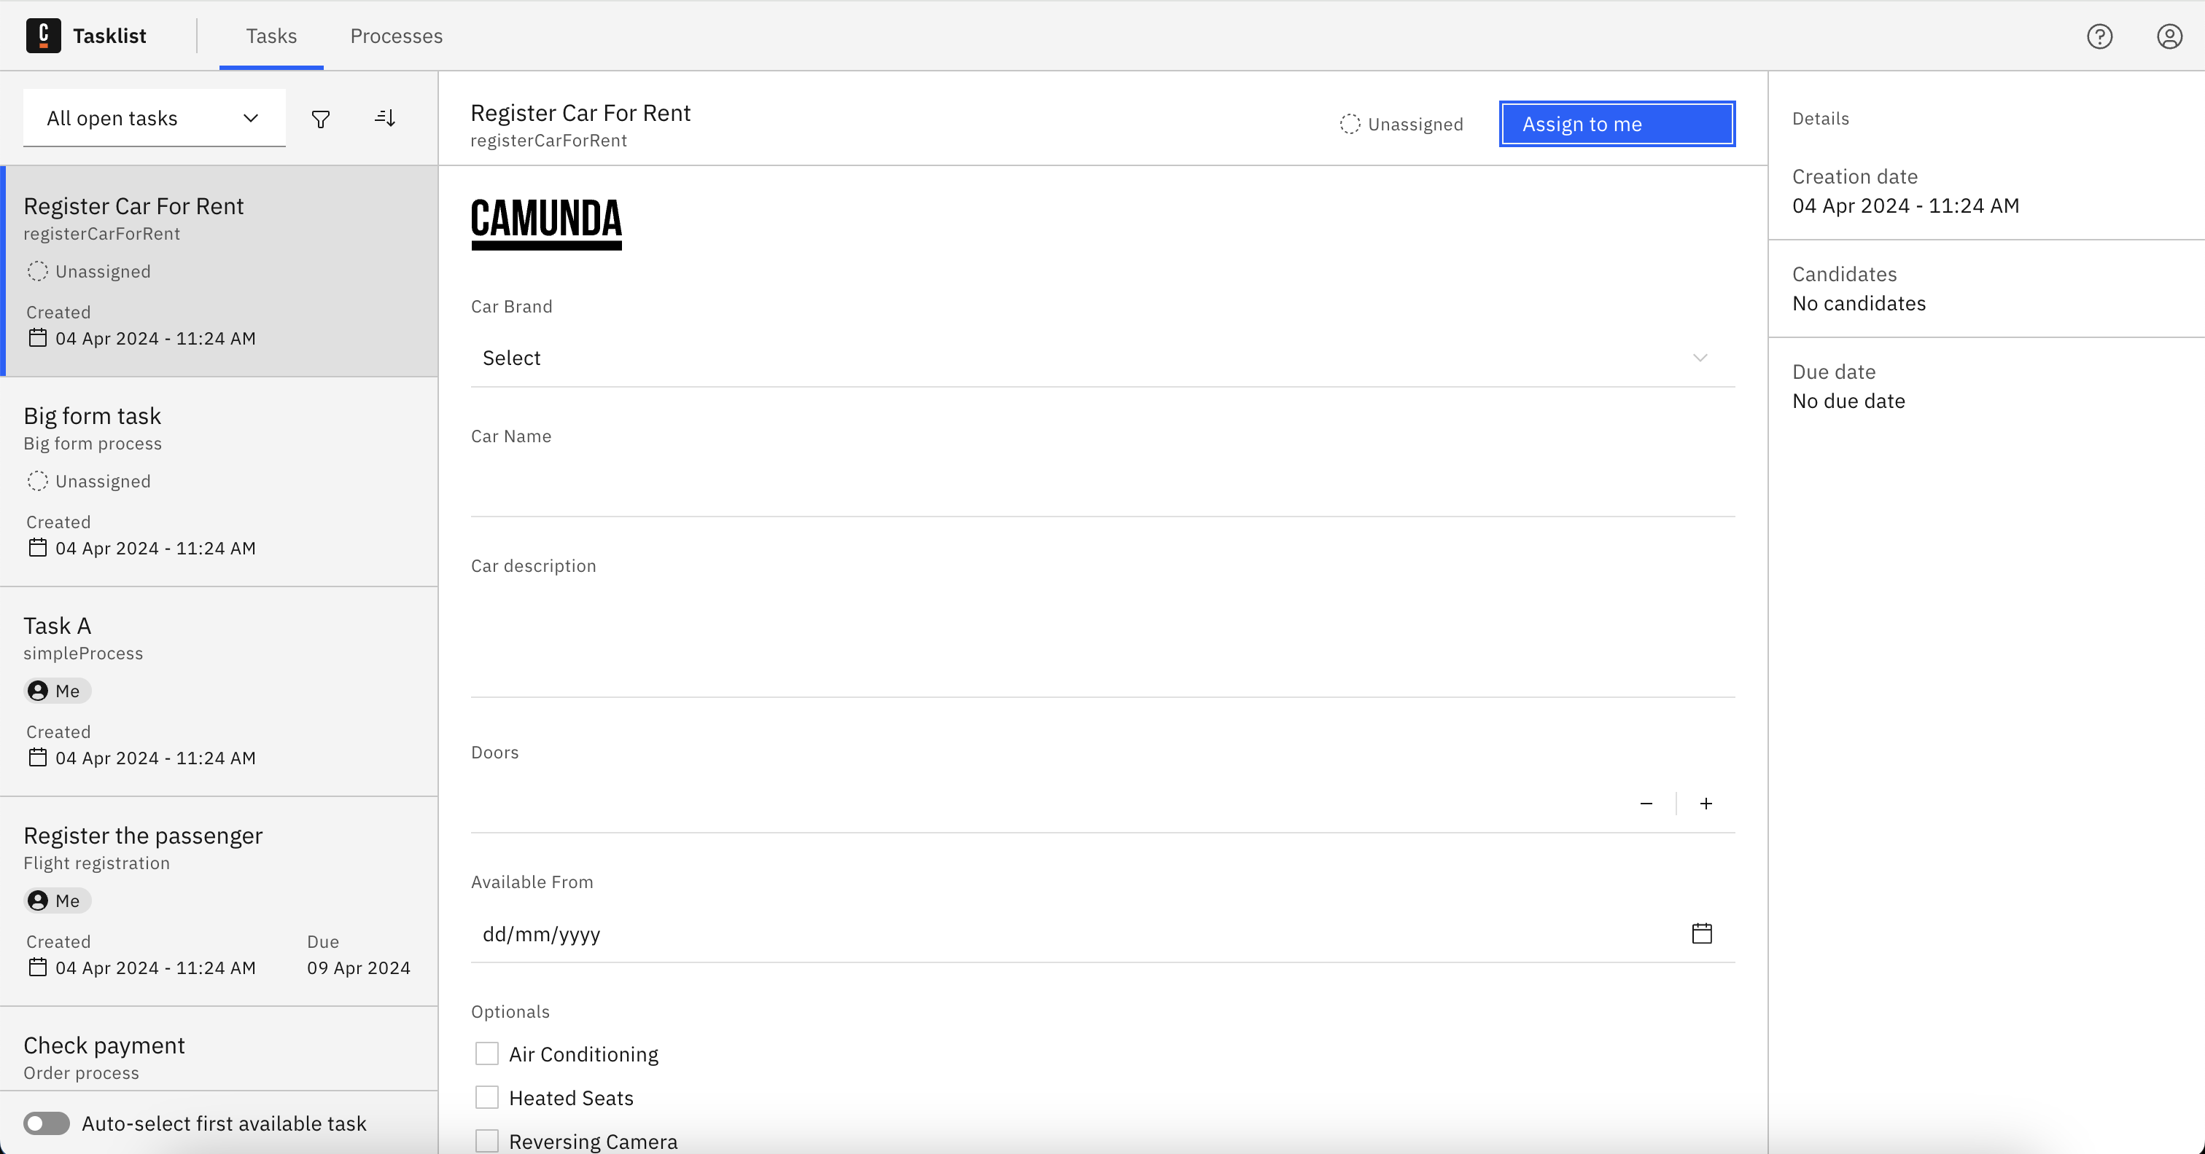
Task-Liste

Slide 12
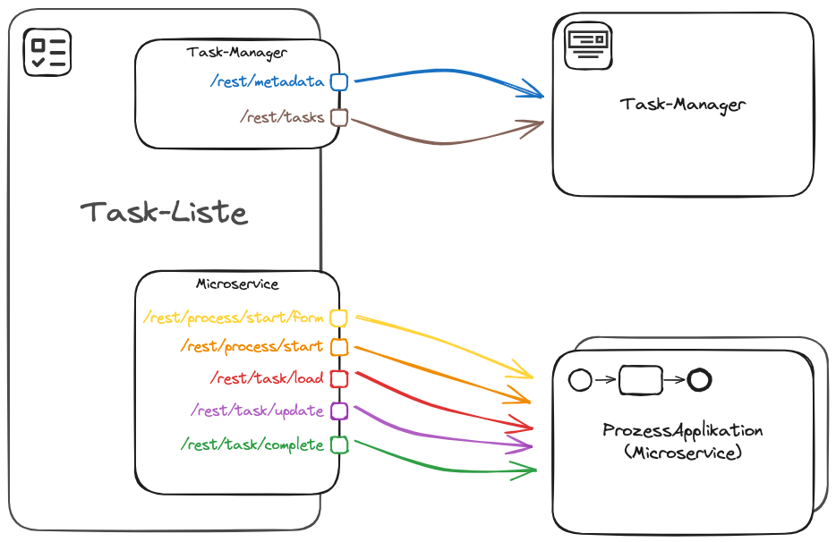
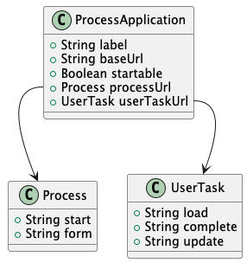
Herausforderung: Service Discovery

Slide 13
Herausforderung: Formulare
Unterstützung im Frontend
Flexibilität

Slide 14
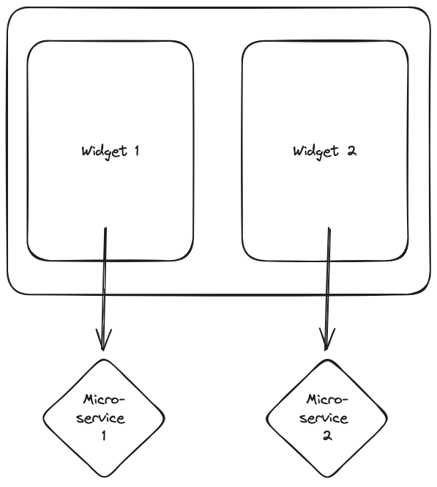
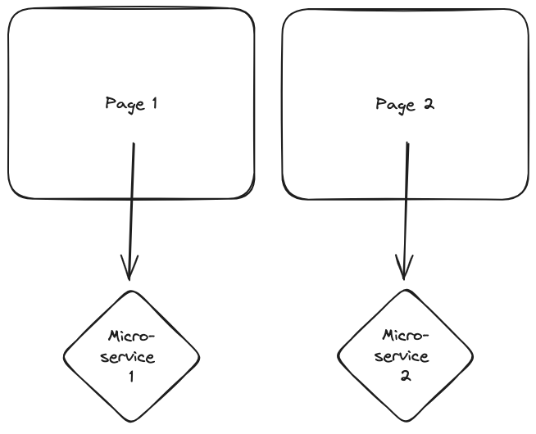
Micro-Frontends

Slide 15
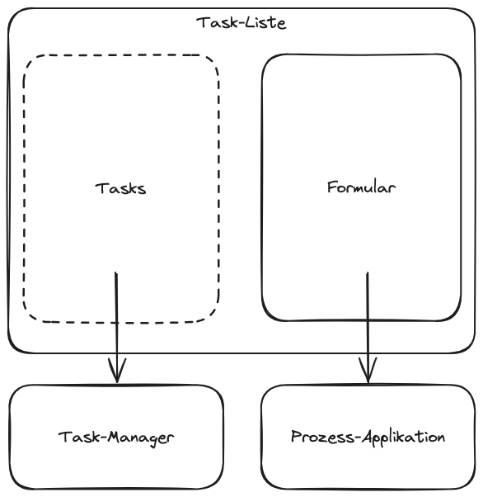
Micro-Frontends

Slide 16
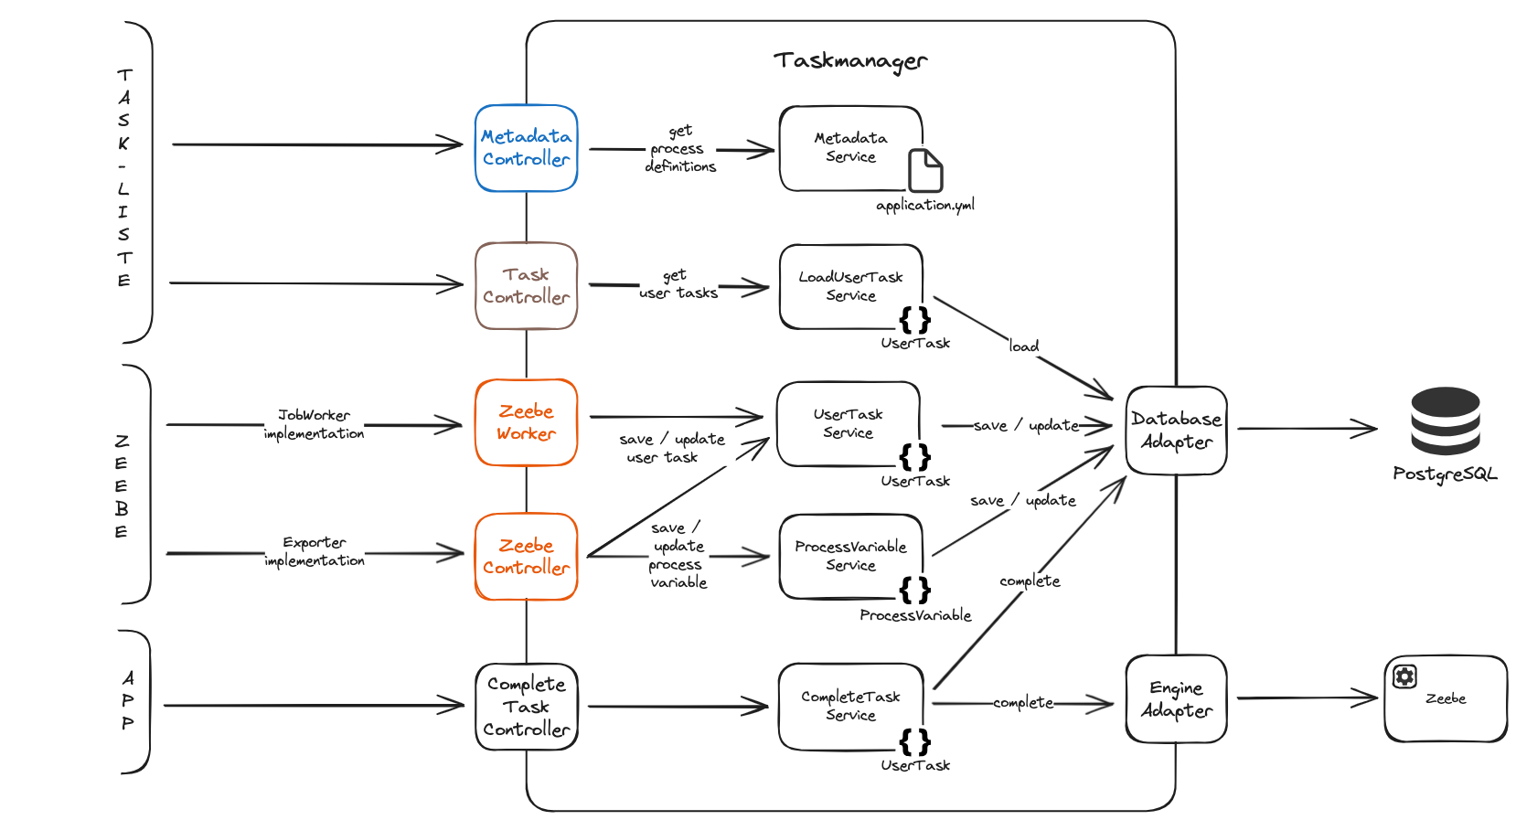
Task-Manager

Slide 17
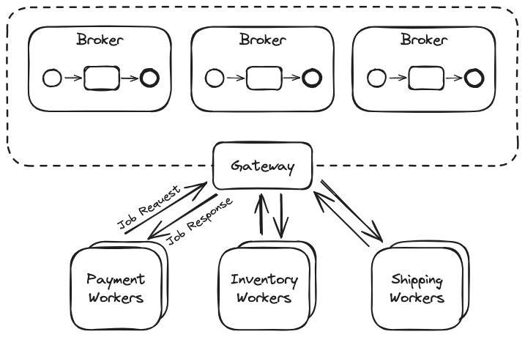
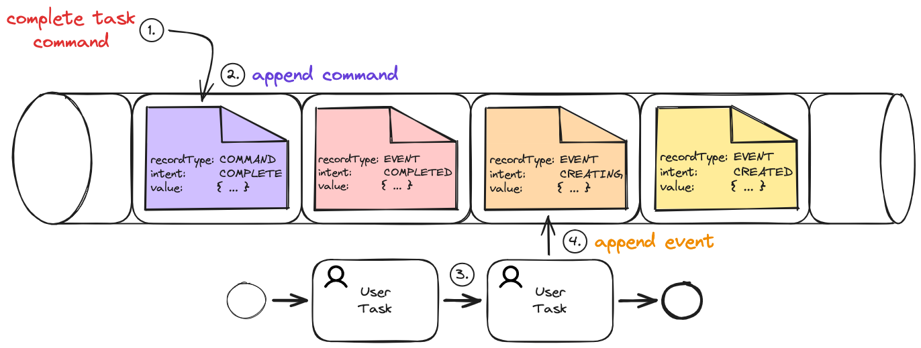
Herausforderung: Zeebe
Job Worker
Exporter

Slide 18
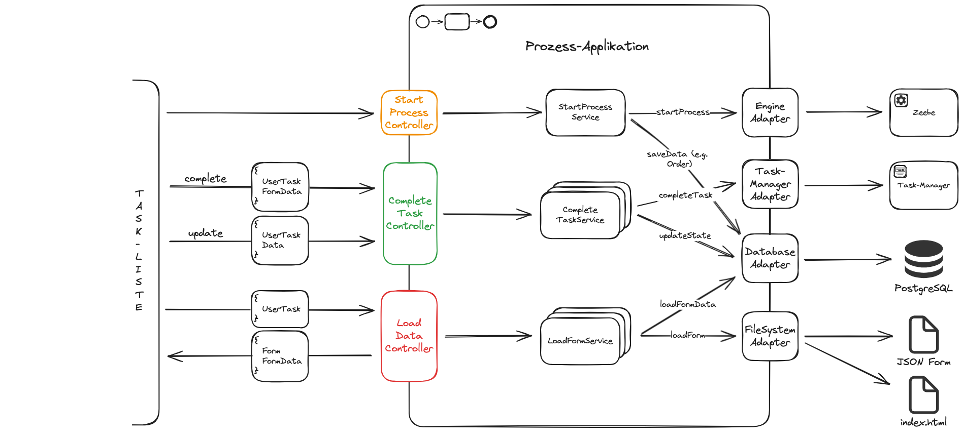
Prozess-Applikation

Slide 19
Herausforderung: Formulare
Wie werden Formulare identifiziert?
Wie kann die Entwicklung von Formularen vereinfacht werden?

Slide 20
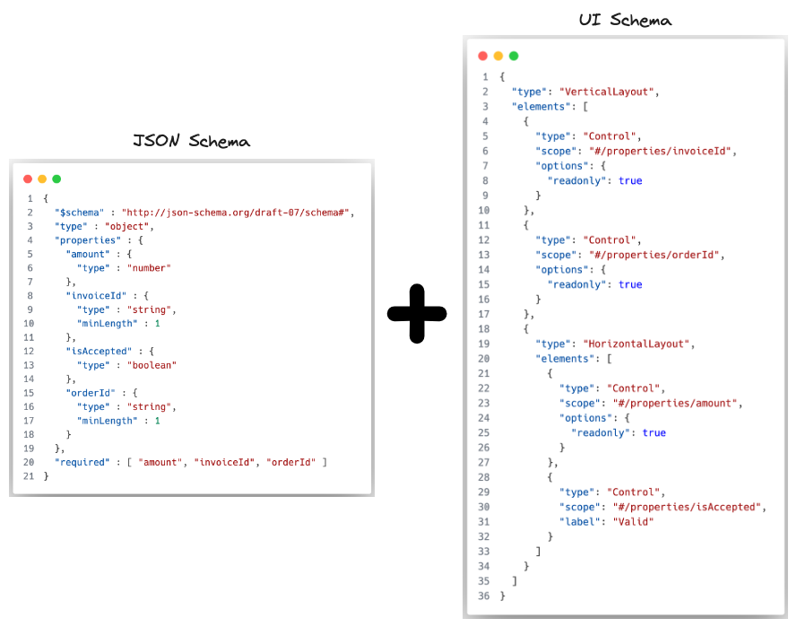
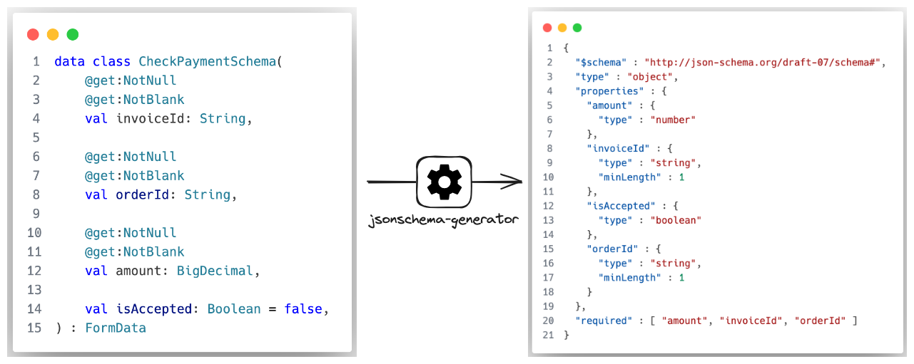
JSON Forms

Slide 21
Demo

Slide 22
Ausblick

Slide 23
Danke für die Aufmerksamkeit ;)

